Slide 1

SOLUCIONES PARA ECA
ECAS
Platform
Gestión del aprovechamiento y renovación tecnológica para su organización.
HALEVERSE
GESTIÓN OPERATIVA Y RENOVACIÓN WEB
Octubre de 2026
Notes:
Alcance de referencia: presentación ejecutiva de Proyecto ECAS - Aseo, preservada antes de esta actualización. ECAS Platform es el producto y HALEVERSE es el oferente. La activación de módulos se acuerda según diagnóstico, piloto y aceptación. No se afirma una integración externa productiva sin validación. Identidad visual tomada del logotipo y de la configuración de marca del proyecto Empresa HALEVERSE. Sitio corporativo: https://haleverse.com, verificado el 25 de octubre de 2026.

Slide 2
RENOVACIÓN TECNOLÓGICA
La información conectada facilita el control de su ECA
Una operación con información dispersa exige más tiempo para consultar, revisar y tomar decisiones.
01
02
03
Trazabilidad fragmentada
Documentación dispersa
Presencia digital limitada
Pesajes, rutas, inventario y soportes no siempre cuentan la misma historia.
Reunir documentos y evidencias al final del proceso dificulta su revisión.
Una web desactualizada dificulta mostrar servicios y atender consultas.
HALEVERSE: gestión operativa, renovación web y acompañamiento tecnológico
HALEVERSE
02
Notes:
Alcance de referencia: presentación ejecutiva de Proyecto ECAS - Aseo, preservada antes de esta actualización. ECAS Platform es el producto y HALEVERSE es el oferente. La activación de módulos se acuerda según diagnóstico, piloto y aceptación. No se afirma una integración externa productiva sin validación.

Slide 3
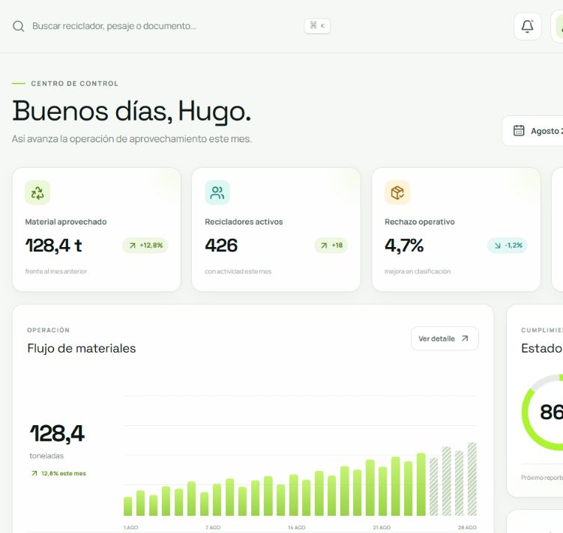
ECAS PLATFORM
Una plataforma para organizar su operación
DATOS DE DEMOSTRACIÓN
ECAS Platform está diseñada para conectar registros operativos, indicadores y documentos en una experiencia web clara.
✓
Información centralizada
✓
Seguimiento por organización y sede
✓
Indicadores y soportes consultables
HALEVERSE
03
Notes:
Alcance de referencia: presentación ejecutiva de Proyecto ECAS - Aseo, preservada antes de esta actualización. ECAS Platform es el producto y HALEVERSE es el oferente. La activación de módulos se acuerda según diagnóstico, piloto y aceptación. No se afirma una integración externa productiva sin validación. La imagen corresponde a una demostración del producto con datos de ejemplo.

Slide 4
GESTIÓN OPERATIVA
Una cadena de información para su operación
Cada etapa relaciona responsables, materiales y documentos de soporte.
1
2
3
4
5
6
Planear
Recorrer
Recibir
Custodiar
Liquidar
Soportar
Macrorruta, microrruta y equipo
Jornada, GPS y puntos atendidos
Llegada, pesaje y clasificación
Lote, inventario y comercialización
Servicios, material e incentivos
Comprobantes y reportes
Resultado esperado: registros relacionados y soportes disponibles para revisión.
HALEVERSE
04
Notes:
Alcance de referencia: presentación ejecutiva de Proyecto ECAS - Aseo, preservada antes de esta actualización. ECAS Platform es el producto y HALEVERSE es el oferente. La activación de módulos se acuerda según diagnóstico, piloto y aceptación. No se afirma una integración externa productiva sin validación.

Slide 5
TRAZABILIDAD TERRITORIAL
Rutas y jornadas con información trazable
La configuración vincula áreas, rutas, responsables y puntos de atención.
1
2
3
Macrorruta
Microrruta
Registro de jornada
→
→
Área de prestación, municipios, localidades, barrios y frecuencia.
Inicio, fin, horario, reciclador, vehículo y puntos programados.
Servicios, material recuperado y destino. GPS según alcance acordado.
Frecuencia y horarios
Reciclador y vehículo
Puntos y usuarios
Pesaje y destino
HALEVERSE
05
Notes:
Alcance de referencia: presentación ejecutiva de Proyecto ECAS - Aseo, preservada antes de esta actualización. ECAS Platform es el producto y HALEVERSE es el oferente. La activación de módulos se acuerda según diagnóstico, piloto y aceptación. No se afirma una integración externa productiva sin validación.

Slide 6
COBERTURA FUNCIONAL
Gestión operativa en una sola plataforma
La configuración y activación de módulos se acuerda según las necesidades de cada organización.
Organizaciones
Recicladores
Rutas
Operación ECA
Sedes, ECA, CAT, áreas, usuarios y roles
Censo, documentos y actividad
Planificación, asignaciones y cobertura
Pesaje, clasificación, rechazo y lotes
Liquidación
Comercial
Documentación
Portales públicos
Servicios, reglas, aprobación y pago
Inventario, ventas, factura y compradores
Documentos, visitas y evidencias
Rutas, ECA, PQR, tarifas e indicadores
HALEVERSE
06
Notes:
Alcance de referencia: presentación ejecutiva de Proyecto ECAS - Aseo, preservada antes de esta actualización. ECAS Platform es el producto y HALEVERSE es el oferente. La activación de módulos se acuerda según diagnóstico, piloto y aceptación. No se afirma una integración externa productiva sin validación.

Slide 7
TRABAJO DIGNO
Información clara para respaldar el trabajo del reciclador
El alcance contempla actividad, cálculos y soportes para facilitar la revisión del equipo.
ACTIVIDAD
LIQUIDACIÓN
SOPORTES
Actividad documentada
Cálculo transparente
Historial consultable
Ruta, jornada, material y evidencia permanecen ligados a la persona.
Peso, tarifa, incentivos, ajustes y aprobación quedan visibles.
Documentos y comprobantes asociados a cada proceso.
HALEVERSE
07
Notes:
Alcance de referencia: presentación ejecutiva de Proyecto ECAS - Aseo, preservada antes de esta actualización. ECAS Platform es el producto y HALEVERSE es el oferente. La activación de módulos se acuerda según diagnóstico, piloto y aceptación. No se afirma una integración externa productiva sin validación.

Slide 8
BENEFICIOS TECNOLÓGICOS
Beneficios tecnológicos para su organización
Una operación mejor organizada facilita el trabajo del equipo y el seguimiento de resultados.
ORDEN
EFICIENCIA
DECISIONES
Información centralizada
Menos tareas repetitivas
Información para gestionar
Registros relacionados para facilitar la consulta y el control de su ECA.
Flujos configurados para reducir digitación y reconstrucción manual.
Indicadores y documentos para revisar resultados y priorizar acciones.
HALEVERSE
08
Notes:
Alcance de referencia: presentación ejecutiva de Proyecto ECAS - Aseo, preservada antes de esta actualización. ECAS Platform es el producto y HALEVERSE es el oferente. La activación de módulos se acuerda según diagnóstico, piloto y aceptación. No se afirma una integración externa productiva sin validación.

Slide 9
INTEGRACIONES A MEDIDA
Integraciones según las necesidades de su operación
Evaluamos cada conexión según su alcance, disponibilidad del proveedor y pruebas técnicas.
Email / WhatsApp
SUI / RUPS
Mapas y rutas
ECAS
Conexiones por etapas
DIAN
PILA
Empresas de aseo
Básculas
Bancos / pagos
CONECTORES SUJETOS A VALIDACIÓN TÉCNICA
HALEVERSE
09
Notes:
Alcance de referencia: presentación ejecutiva de Proyecto ECAS - Aseo, preservada antes de esta actualización. ECAS Platform es el producto y HALEVERSE es el oferente. La activación de módulos se acuerda según diagnóstico, piloto y aceptación. No se afirma una integración externa productiva sin validación. El diagrama presenta posibilidades de conexión sujetas a diagnóstico, acceso a servicios del tercero y pruebas. SUI/RUPS, DIAN, bancos, PILA y otros conectores no se ofrecen como implementados ni como certificación regulatoria.

Slide 10
RENOVACIÓN WEB
Renovación de su página web institucional
HALEVERSE moderniza su presencia digital para presentar servicios y facilitar la atención.
Identidad propia
Información operativa
Diseño con su marca, servicios e historias de su organización.
Imagen profesional
Cobertura, rutas, horarios, sedes ECA y contactos.
Datos actualizados
Atención y documentos
Experiencia digital
Documentos aprobados, novedades y recepción de PQR.
Canales de atención
Diseño para celulares y computadores, rendimiento y navegación clara.
Diseño adaptable
HALEVERSE
10
Notes:
Alcance de referencia: presentación ejecutiva de Proyecto ECAS - Aseo, preservada antes de esta actualización. ECAS Platform es el producto y HALEVERSE es el oferente. La activación de módulos se acuerda según diagnóstico, piloto y aceptación. No se afirma una integración externa productiva sin validación. El contenido, los canales de atención y los documentos públicos se acuerdan con la organización. La información institucional requiere aprobación del cliente antes de su publicación.

Slide 11
TECNOLOGÍA APLICADA
Tecnología al servicio de su operación
Priorizamos herramientas que faciliten el trabajo diario y la evolución de su organización.
ACCESO WEB
Consulta desde distintos dispositivos
Enfoque de HALEVERSE
✓
Configuración por organización
AUTOMATIZACIÓN
Procesos con menos tareas manuales
✓
Accesos según responsabilidades
✓
Historial y evidencias consultables
DATOS
Registros relacionados y consultables
✓
Integraciones con alcance definido
✓
Indicadores para la gestión
EVOLUCIÓN
Módulos e integraciones por etapas
HALEVERSE
11
Notes:
Alcance de referencia: presentación ejecutiva de Proyecto ECAS - Aseo, preservada antes de esta actualización. ECAS Platform es el producto y HALEVERSE es el oferente. La activación de módulos se acuerda según diagnóstico, piloto y aceptación. No se afirma una integración externa productiva sin validación.

Slide 12
SERVICIOS DE HALEVERSE
Servicios para su renovación tecnológica
Combinamos plataforma, presencia web e implementación con acompañamiento del equipo.
Plataforma de gestión
Renovación web
Configuración de módulos y soporte según alcance.
Gestión operativa
Rediseño de su sitio y canales de atención digital.
Presencia digital
Integración y datos
Capacitación y soporte
Evaluación de conexiones, migración y calidad de información.
Alcance a medida
Formación del equipo y acompañamiento en la adopción.
Adopción y soporte
HALEVERSE
12
Notes:
Alcance de referencia: presentación ejecutiva de Proyecto ECAS - Aseo, preservada antes de esta actualización. ECAS Platform es el producto y HALEVERSE es el oferente. La activación de módulos se acuerda según diagnóstico, piloto y aceptación. No se afirma una integración externa productiva sin validación.

Slide 13
IMPLEMENTACIÓN GRADUAL
Una implementación ajustada a su organización
Definimos prioridades y validamos el alcance antes de ampliar la operación.
1
2
3
Diagnóstico
Piloto operativo
Puesta en marcha
→
→
Revisamos procesos, información disponible y necesidades tecnológicas.
Validamos flujos y resultados con una ECA y datos reales.
Acordamos el alcance final, capacitamos al equipo y acompañamos el inicio.
Alcance acordado
Datos preparados
Equipo capacitado
Seguimiento
HALEVERSE
13
Notes:
Alcance de referencia: presentación ejecutiva de Proyecto ECAS - Aseo, preservada antes de esta actualización. ECAS Platform es el producto y HALEVERSE es el oferente. La activación de módulos se acuerda según diagnóstico, piloto y aceptación. No se afirma una integración externa productiva sin validación.

Slide 14
ALCANCE Y VALIDACIÓN
Activación por etapas y criterios de aceptación
La demostración y el piloto permiten confirmar disponibilidad, ajustes e integraciones.
BASE
PILOTO
DESPLIEGUE
Base implementada
Validación operativa
Servicio acordado
✓
Aplicación web
✓
Accesos y responsabilidades
✓
Revisión de seguridad
✓
Información territorial
✓
Datos reales y pesajes
✓
Integraciones contratadas
✓
Rutas y liquidaciones
✓
Uso en campo
✓
Respaldo y monitoreo
✓
Portales públicos
✓
Reglas de liquidación
✓
Soporte y capacitación
HALEVERSE
14
Notes:
Alcance de referencia: presentación ejecutiva de Proyecto ECAS - Aseo, preservada antes de esta actualización. ECAS Platform es el producto y HALEVERSE es el oferente. La activación de módulos se acuerda según diagnóstico, piloto y aceptación. No se afirma una integración externa productiva sin validación. El documento base declara rutas, liquidaciones y portales públicos implementados como base. Accesos, datos reales, reglas operativas, seguridad, monitoreo e integraciones requieren validación en las etapas indicadas.

Slide 15
CONVERSEMOS
Renovación tecnológica
para su organización
Demostración de 20 minutos para conocer su operación y presentar nuestra propuesta.
HALEVERSE
haleverse.com
01
02
03
Conocer su operación
Presentar la plataforma
Acordar una propuesta
HALEVERSE acompaña la renovación tecnológica de su organización.
Notes:
Alcance de referencia: presentación ejecutiva de Proyecto ECAS - Aseo, preservada antes de esta actualización. ECAS Platform es el producto y HALEVERSE es el oferente. La activación de módulos se acuerda según diagnóstico, piloto y aceptación. No se afirma una integración externa productiva sin validación.

